Slide 1




项目5：吸引力法则——我们为何倾心
汇报人：厉晓玲
时间：2026年2月

Slide 2


Contents
01.
02.
目录
速配实验：吸引力初筛
四大要素：吸引力科学配方
03.
04.
效应探秘：情境如何放大心动
层次模型：吸引力从外到内
05.
行动与展望：把理论用进生活

Slide 3


01
速配实验：吸引力初筛

Slide 4

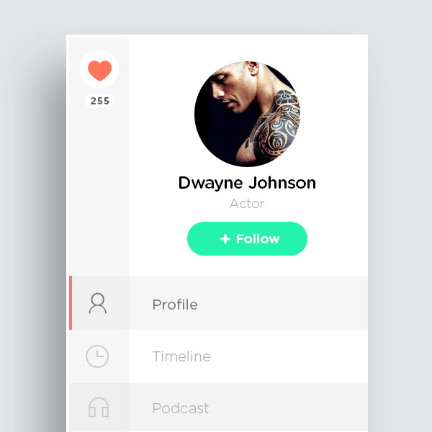
三分钟虚拟速配：你的选择暴露偏好
凭直觉选择，科学会告诉你答案
资料卡 A
资料卡 B (热门)
资料卡 C
同城 | 爱好相投 | 性格开朗
同乡 | 价值观相似 | 独立有主见
异地 | 性格互补 | 幽默风趣

Slide 5
选择理由归类：看见隐藏的规律
你的心动，其实有迹可循。看似随意的选择，背后蕴含着吸引力的科学规律。
接近性
互补性
外表吸引
相似性
同城、同乡
性格、能力
颜值、气质
爱好、价值观

Slide 6
02
四大要素：吸引力科学配方

Slide 7

接近性: 距离决定起点概率
物理或心理距离越短，互动成本越低，好感产生的机会就越高。熟悉滋生安全感。
经典研究
心理学家费斯廷格发现，宿舍楼层与友谊形成率高度相关，隔壁邻居成为朋友的概率远高于楼上楼下的住户。

Slide 8
相似性: 相同频率降低认知负荷
我们倾向于喜欢那些与我们有相似态度、价值观和背景的人。因为“相似”让大脑处理信息更轻松，带来认知上的舒适感和认同感。
好感与认同

Slide 9
互补性: 需求互偿创造功能平衡
互补并非性格相反，而是双方资源与需求恰好对接，形成1+1>2的协同效应，在关系中实现高效分工与平衡。
主见型 (决策者)
随和型 (支持者)
享受规划，善于拿主意，但需执行者。
乐于配合，善于执行，但需方向指引。

Slide 10
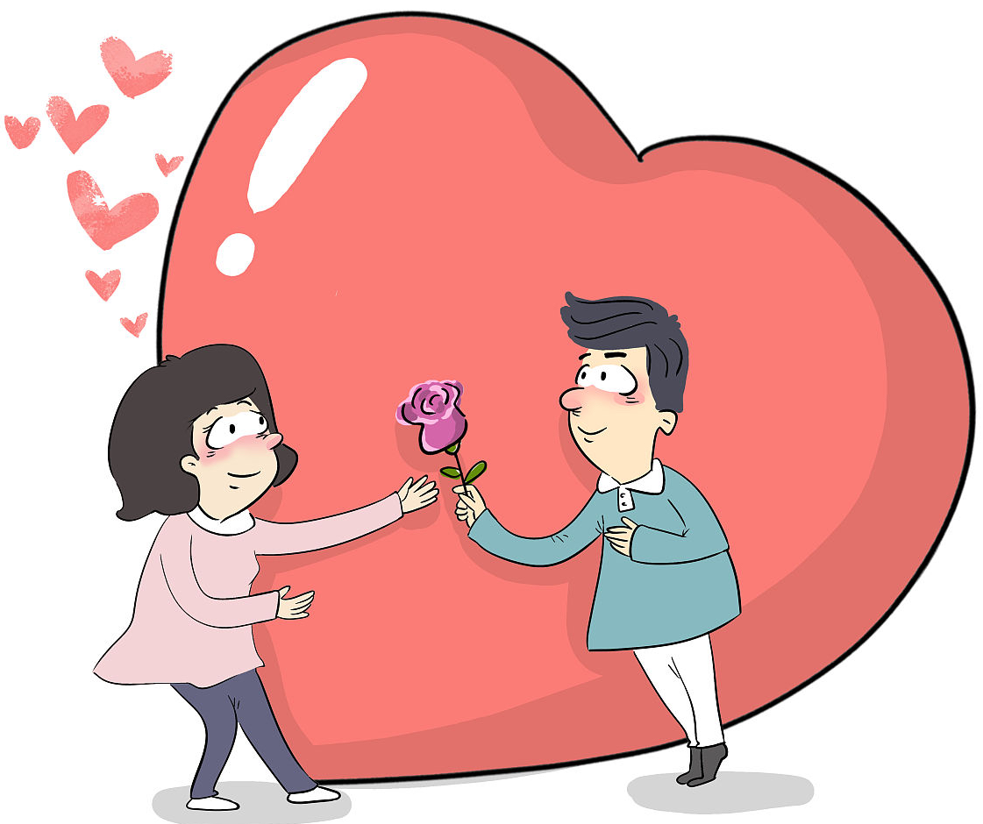
互惠性: 好感回馈的良性循环
我们强烈倾向于喜欢那些喜欢我们的人。感知到被欣赏，会极大提升对对方的好感度。
主动的微笑与赞美是启动飞轮的钥匙。
分享与倾听能建立正向回馈的循环。
警惕单方面过度付出带来的认知偏差。

Slide 11
03
效应探秘：情境如何放大心动

Slide 12
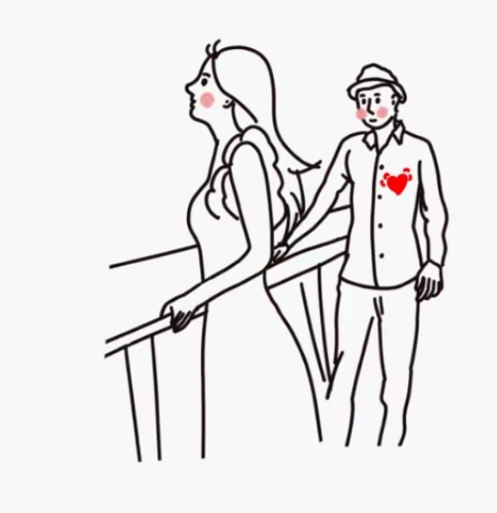
吊桥效应: 生理唤醒被误标为爱情
当身处危险或刺激情境（如过吊桥）时，生理唤醒（心跳加速）容易被错误地归因于身边人的吸引力，从而产生“心动”的错觉。
理性提示
约会时，过山车、鬼屋等刺激活动可能会“伪造”心动。建议在多种情境下相处，再下结论。

Slide 13
情境与阻力：它们都在“添油加醋”
黑暗效应
罗密欧与朱丽叶效应
昏暗环境降低自我觉察与社交焦虑，让人更敢于敞开心扉，从而 迅速提升亲密感 。
外界的阻碍和反对（如父母禁令）会激发逆反心理，反而 让情侣联结更紧密 。

Slide 14
04
层次模型：吸引力从外到内

Slide 15
吸引力的四个层次：从外到内，由浅入深
价值观吸引 (持久)
人格特质吸引 (长期)
行为吸引 (中期)
外表吸引 (短暂)

Slide 16
微型辩论：提升重点应放外在还是内在？
正方：外在优化
反方：内在修炼
外表是 第一印象的敲门砖 。
良好的形象管理是对他人的尊重。
外在改变更容易在短时间内实现。
“光环效应”能带来初期优势。
内在品质是 长期关系的基石 。
人格魅力更具独特性和不可替代性。
内在成长能带来更深层的自信与满足。
价值观契合才能让关系历久弥新。
结论：内外兼修，重在内在。外表是入场券，内在是通行证。

Slide 17
05
行动与展望：把理论用进生活

Slide 18

一周观察：记录你的吸引力瞬间
将理论应用于生活，做一名自己情感生活的“科学家”。
1. 回忆并记录一周内，你感受到被吸引或吸引他人的 三个瞬间 。
实践作业：
2. 用本节课学到的 四大要素和层次模型 进行分析。
3. 思考：哪些吸引力是真实的？哪些可能是情境造成的错觉？

Slide 19
预告：爱的五种语言
有了相互吸引的开始，接下来该如何表达爱，让TA真正感受到你的心意？
下一站：探索“爱的五种语言”
学习如何将心动转化为可感知的关爱行动，让关系在有效的沟通中升温。

Slide 20
Thank You
感谢大家观看
汇报人：厉晓玲
时间：2026年2月

